Slide 1

স্বাগতম

Slide 2
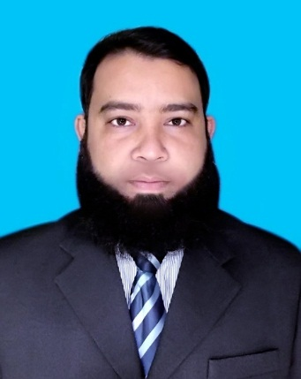
পরিচিতি
শিক্ষক পরিচিতি
মুহাম্মদ আবুবকর সিদ্দিক
সহকারী শিক্ষক
মগড়া পালস্‌ ইউনিয়ন উচ্চ বিদ্যালয়
মগড়া, কালিহাতি, টাংগাইল
মোবাইল নং- ০১৭১০৬৮৯৮৪৬

Slide 3

পরিচিতি
পাঠ পরিচিতি
বিষয়ঃ বিজ্ঞান
শ্রেণীঃ অষ্টম
অধ্যায়ঃ পঞ্চম
পাঠের নামঃ মস্তিষ্ক
সময়ঃ ৫০ মিনিট

Slide 4
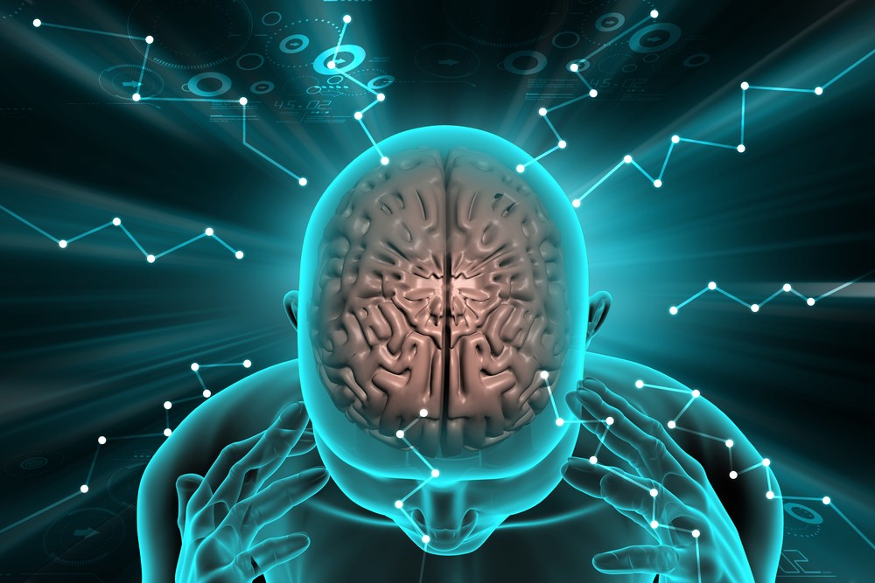
এটি কিসের চিত্র ?

Slide 5
আজকের পাঠ
মস্তিষ্কের গঠন ও কাজ

Slide 6
শিখনফল
এই পাঠ শেষে শিক্ষার্থিরাঃ-
১। মানুষের মস্তিষ্কের অবস্থান বলতে পারবে।
২। মস্তিষ্কের বিভিন্ন অংশ সম্পর্কে বর্ননা করতে পারবে।
৩। মস্তিষ্কের গঠন ও কাজ ব্যাখ্যা করতে পারবে।

Slide 7
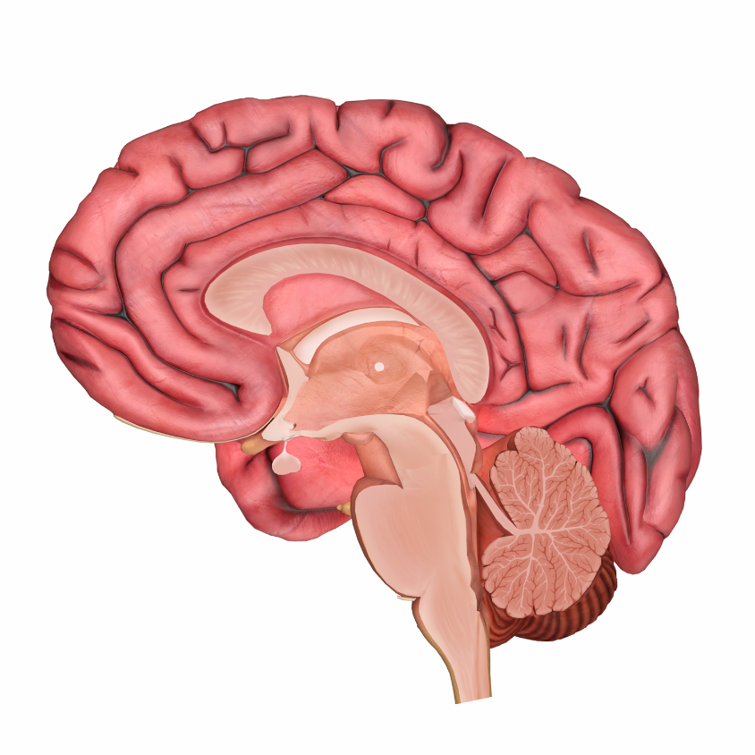
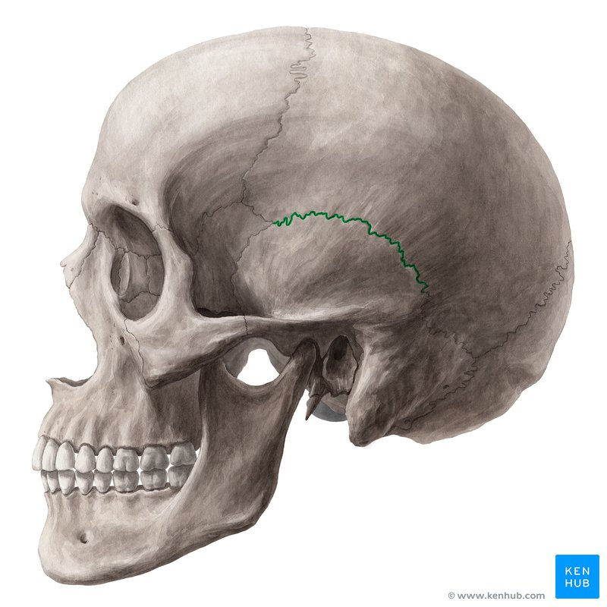
মস্তিষ্ক
করোটি
চিত্রগুলো কিসের?
মস্তিষ্ক কোথায় অবস্থান করে ?

Slide 8
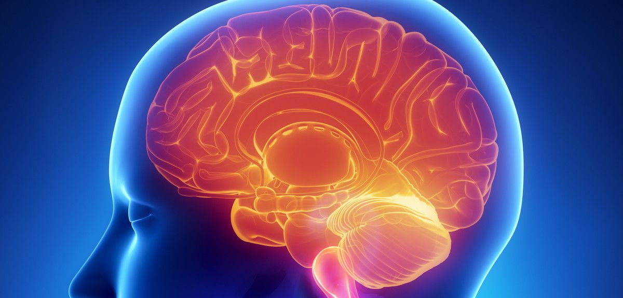
মানুষের মস্তিষ্ক করোটির মধ্যে সুরক্ষিত অবস্থায় থাকে।

Slide 9
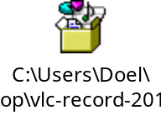
এসো ভিডিও টি দেখি।

Slide 10
গুরুমস্তিষ্ক
মধ্যমস্তিষ্ক
লঘুমস্তিষ্ক

Slide 11
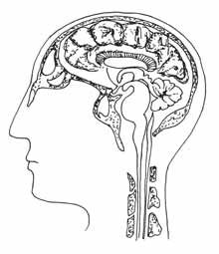
গুরুমস্তিষ্ক
মধ্যমস্তিষ্ক
সেরিবেলাম
পনস
সুসুমাকান্ড

Slide 12
গুরুমস্তিষ্ক : ভীষণ গুরুত্বপূর্ণ এই অংশের কাজ হলো শরীরের ইন্দ্রিয়গুলো থেকে তথ্য আহরণ করে সেই অনুযায়ী মোটর নিউরনগুলোর কাজের সূত্রপাত ঘটানো, আবেগ নিয়ন্ত্রণ, স্মৃতি-ধারণ এবং চিন্তাশক্তি নামক জটিল প্রক্রিয়ার পরিচালন।
মধ্যমস্তিষ্কঃ গুরুমস্তিষ্ক ও পন্স এর মাঝখানে মধ্যমস্তিষ্ক অবস্থিত । মধ্যমস্তিষ্ক দৃষ্টিশক্তি , শ্রবন শক্তির সাথেও সম্পর্ক যুক্ত ।

Slide 13
লঘুমস্তিষ্কঃ লঘুমস্তিষ্ক গুরুমস্তিষ্কের নিচে ও পশ্চাতে অবস্থিত। এটি গুরুমস্তিষ্কের চেয়ে আকারে ছোট।
এর তিনটি অংশ যথাঃ-
সেরিবেলাম (Cerebellum) : অবস্থান, দিক ইত্যাদি সম্পর্কিত তথ্য এনালিসিস করে প্রাণীর ভারসাম্য বজায় রাখতে তথা অঙ্গ প্রত্যঙ্গের সঠিক সঞ্চালনা পরিচালনা করে |

Slide 14
মেডুলা (Medulla) : মস্তিস্কের অভিযোজনের প্রথম থেকেই থাকা এই অংশটি রক্তের চাপ, নিঃশ্বাস ইত্যাদি নিয়ন্ত্রণ করে | এছাড়া বিভিন্ন সংবেদী অঙ্গ থেকে আসা সংকেতগুলো মস্তিস্কের উর্ধাংশে সংবহন করতে সাহায্য করে |
পনস (Pons) : এটি চলন এবং অবস্থান সম্পর্কিত সংকেতগুলো সেরিবেলাম থেকে কর্টেক্স এ বহন করে | এছাড়াও শ্বাস-প্রশ্বাস, স্বাদগ্রহণ, নিদ্রা এইসব কাজগুলো পরিচালনাতে সাহায্য করে |

Slide 15
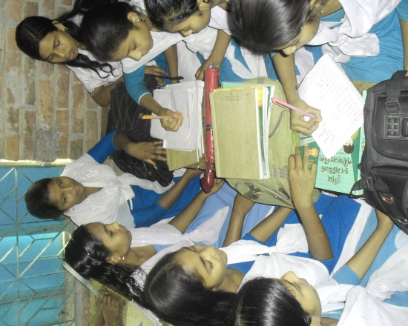
দলীয় কাজ
মস্তিষ্কের বিভিন্ন অংশ চিত্র অংকন করে উপস্থাপন কর ।

Slide 16
মূল্যায়ণ
১। মস্তিষ্কের অংশ কয়টি ও কি কি?
২। গুরুমস্তিষ্কের কাজ কী ?
৩। রক্তের চাপ নিয়ন্ত্রন করে মস্তিষ্কের কোন অংশ ?

Slide 17
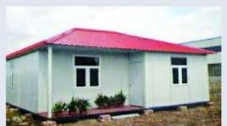
বাড়ীর কাজ
মস্তিষ্কের কোন অংশ কোন কাজ করে তার একটি পোষ্টার পেপার তৈরি করে আনবে।

Slide 18

সবাইকে ধন্যবাদ

